Slide 1
血液净化的发展史、原理
张薇薇

Slide 2
血液净化 blood purification
定义：
把患者血液引出体外并通过一种净化装置，除去其中某些致病物质，净化血液，达到治疗疾病的目的，这个过程即为血液净化。

Slide 3
血液净化 blood purification
血液透析
血脂分离
血液滤过
免疫吸附
血液透析滤过
血浆吸附滤过
血液灌流
连续性床旁血液净化技术
血浆置换
腹膜透析

Slide 4
血液净化 blood purification
血液净化疗法是在血液透析基础上发展而来的。血液透析迄今为止已有近百年的历史，而其他疗法的出现仅20年左右。

Slide 5
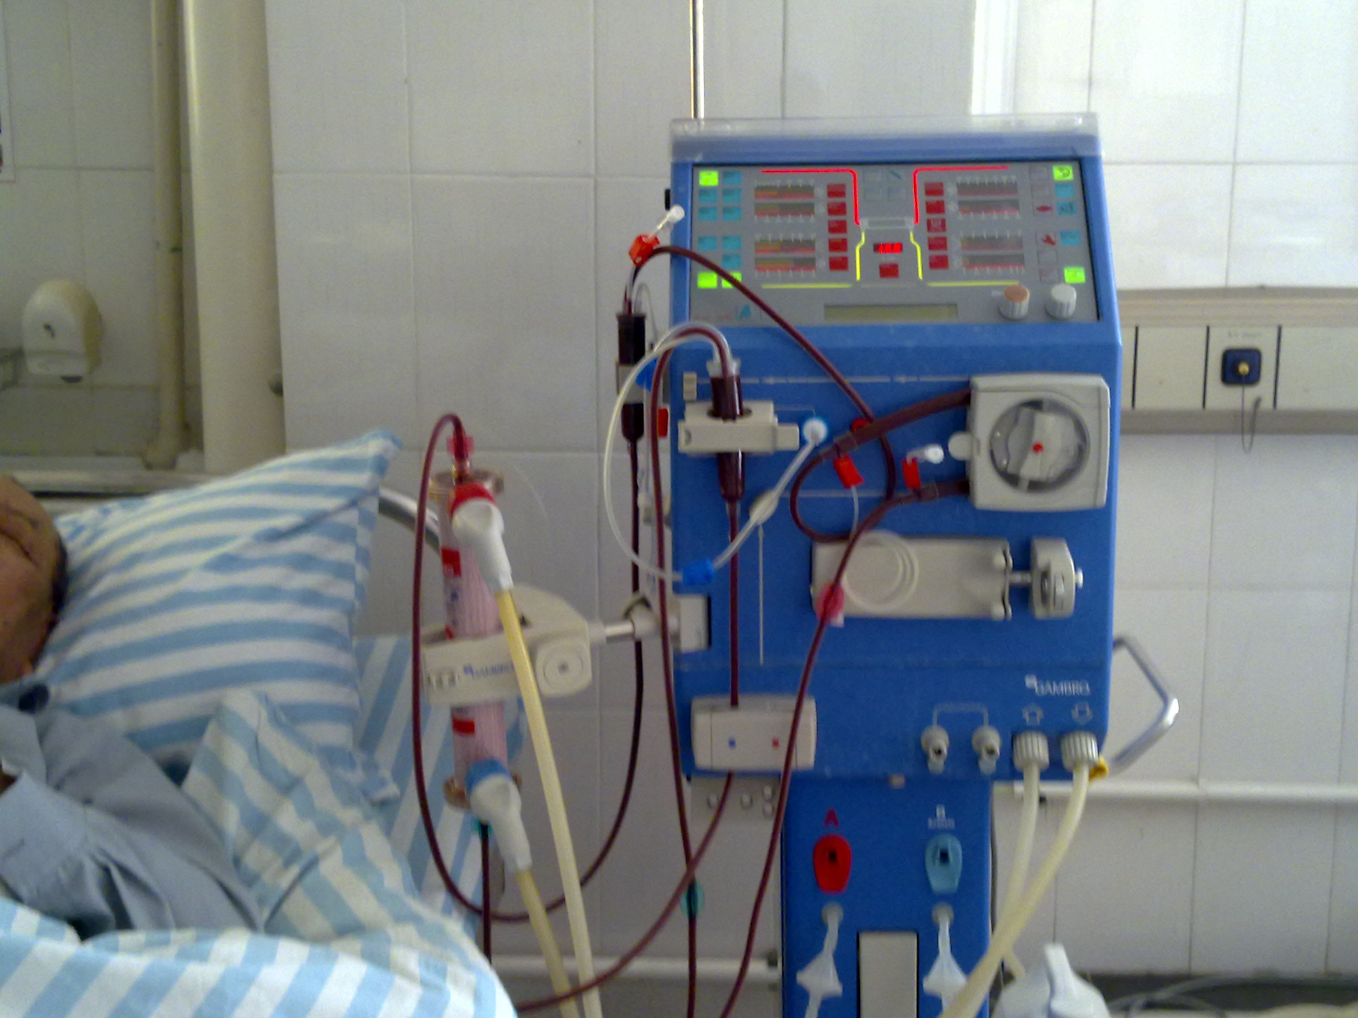
血液净化 blood purification
我国从20世纪60年代开始进行血液透析治疗，使血液净化技术得到了迅猛的发展。

Slide 6
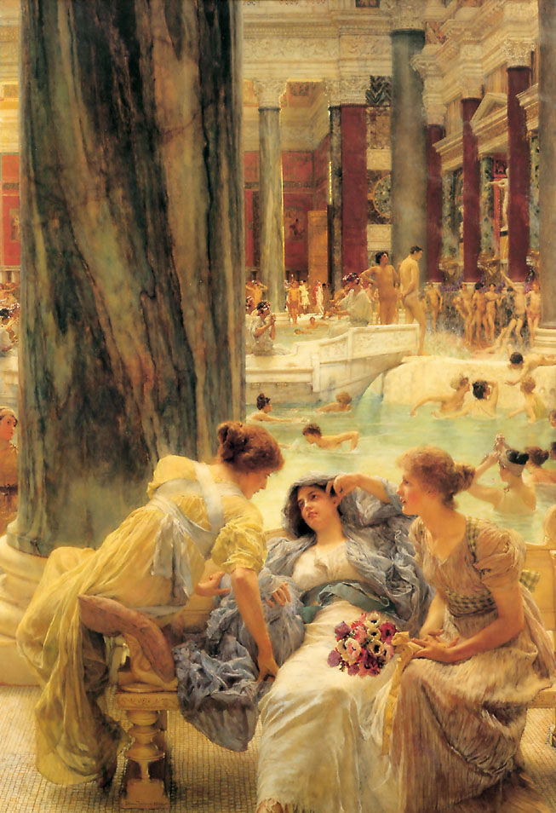
血液净化 blood purification
最早的透析是
古罗马皇帝的浴池

Slide 7
透析 dialysis
1854年，苏格兰化学家Thomas Graham 首先提出“透析”(dialysis)这个概念。被称为现代透析之父。

Slide 8
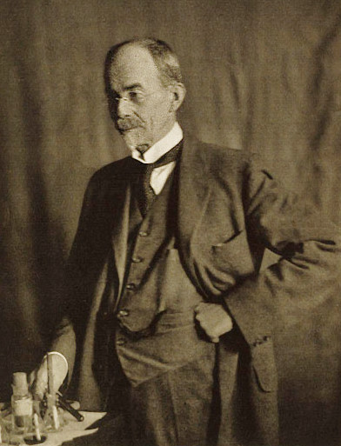
透析 dialysis
1912年，美国Johns Hopkins 医学院John Abel 及其同事第一次对活体动物进行弥散(diffusion)实验，第二年展示出他们用火棉胶(colliding)制成的管状透析器，并首次命名为人工肾脏(artificial kidney)。将这个透析器放在生理盐水中，用水蛭素作为抗凝剂，对兔进行了2小时的血液透析，取得了满意的开端，从而开创了血液透析事业。

Slide 9
透析 dialysis
1926年德国的Georg Haas第一个将透析技术用于人类。

Slide 10
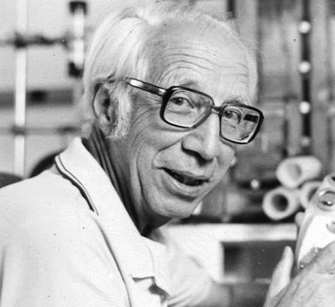
透析 dialysis
1944年荷兰著名学者Willem Kolff设计出转鼓式人工肾，首次成功的将透析应用于肾衰病人的抢救治疗。被称为人工肾的先驱。

Slide 11
透析 dialysis
1960年美国的Quinton和Scriboner发明了用于反复透析的血管通路，用2根聚4氟乙烯分别插入桡动脉和头静脉，这是血液透析史上的突破性进展。

Slide 12
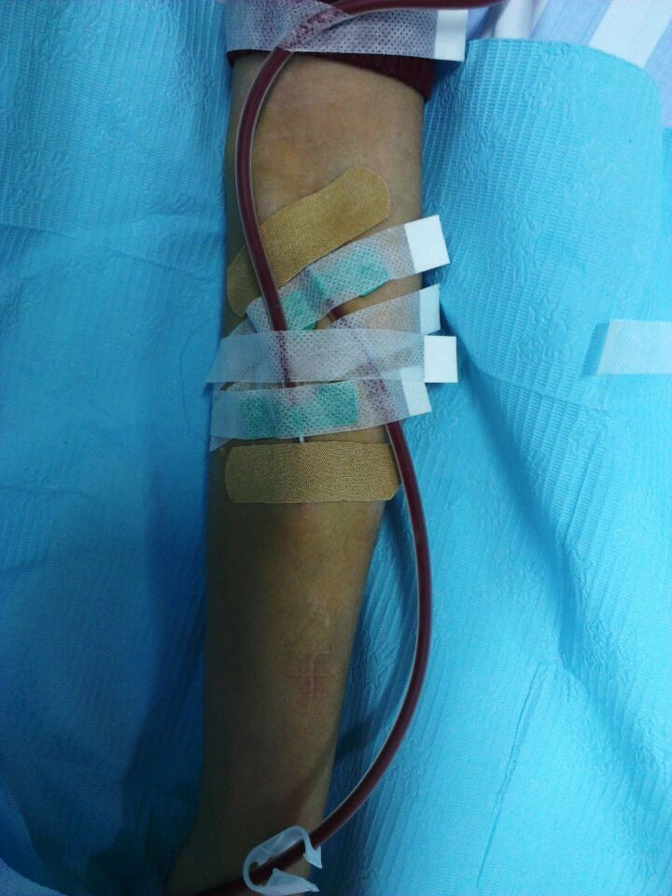
透析 dialysis
1966年Brescia用手术方法创建了更为永久的血管通路——动静脉瘘，这是透析史上重要的里程碑，使血液透析成为反复进行的维持生命的治疗方法。

Slide 13


血液净化 blood purification
透析设备
血液净化疗法
透析膜
通路血管
透析设备智能化
透析膜相容性的改进
透析液的完善
抗凝技术的研究
血管通路的建立
透析液
抗凝技术

Slide 14
血液净化 blood purification
人工肾作为治疗终末期肾病的一种方法，目前它的基本概念是将患者的血液引出体外，通过利用不同技术原理制作的装置(血液透析器、血液滤过器、血液灌流器)完成对血液中溶质与水的传递，再将净化后的血液回输人体，达到治疗的目的。

Slide 15
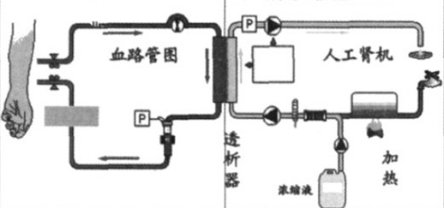
血液净化 blood purification

Slide 16
原理
超滤
对流
弥散
吸附

Slide 17
弥散与透析
溶质溶于溶剂形成溶液是一个溶质均匀分散到溶剂中的过程。
只要溶质在溶剂中浓度分布不均匀，即存在浓度梯度，溶质分子与溶剂分子的热运动就会使溶质分子在溶剂中分散趋于均匀。
这种分子热运动产生的物质迁移现象(即传质)称为弥散(diffusion)。

Slide 18
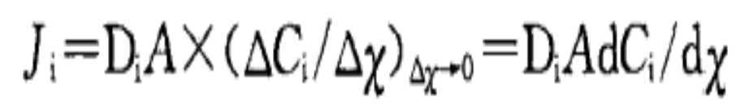
弥散与透析
这种溶质趋于均一的弥散现象的运动规律，遵循物理学上Fick定律：

Slide 19
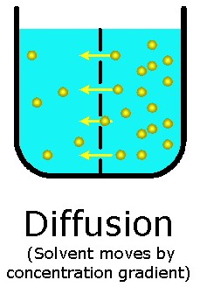

弥散与透析
分子由高浓度一侧转运至低浓度一侧。
透析器的中空纤维膜均是半透膜。
应用于透析中（dialysis）。
弥 散

Slide 20
结论
1
2
3
透析过程中的溶质传质阻力主要在血液一侧
半透膜的传质阻力与膜的厚度呈正相关
血液中的溶质浓度与透析器中溶质浓度相差越大，则利于提高透析膜效率，缩短透析时间

Slide 21
结论
4
5
膜面积影响透析效率，相同条件下膜面积越大则透析效率越高，透析时间可以缩短
由于透析液流速较血液流速高，因此，流出透析器的透析液中应清除的溶质的浓度较低，直接废弃从经济上讲不太合理

Slide 22
对流与滤过
弥散传质是溶质与溶剂的分子热运动的结果，对流(convection)涉及的是在外力作用下溶质、溶剂或整个溶质传质过程。
它的传质推动并非是浓度差，而是力学强度的差别，如压力差。

Slide 23
对流与滤过
对流可以在单相内发生，也可在二相或多相中发生。
如用一个滤过膜将血液和滤过液分开，膜两侧有一定的压力差，血液中的水分在负压吸引下由血液侧对流至滤过液测，血液中一定分子量的溶液也随着水分的传递从血液进入滤过液。
这样一个跨膜对流传质的过程成为滤过。

Slide 24
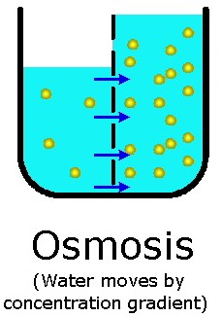
对流与滤过
液体从压力高的一侧通过半透膜向压力低的一侧移动，液体中的溶质也随着之通过半透 膜，这种方法即为对流。
应用于血液滤过中 (hemofilrtation)。
对 流

Slide 25
相关要点
1
2
3
4
血液滤过的溶质传质速率，与膜两侧的压力差呈正相关
血液滤过器的性能是影响血液滤过溶质传递速率的关键
血液的血细胞的比容、血脂的含量均对它有一定的影响
不同的补液方式对对流传质速率也有影响，前稀释方式的对流传质速率明显的高于后稀释方式，但由于溶质浓度低，总清除率仍低于后稀释

Slide 26
相关要点
5
6
7
血液滤过对小分子物质的传质相对血液透析而言速率较低，而对中分子物质的传质速率相对较高
血液滤过中，一般极少有弥散传质现象发生。而血液透析过程中除了有弥散传质外也有对流传质的发生
温度：在高通量血液透析或血液滤过时温度与超滤率呈直线关系

Slide 27
吸附与灌流
由于材料的分子化学结构和极化作用，许多材料表面带有不同基团，在正负电性的作用下或在分子间力的作用下，许多物质可以被材料表面所吸附。

Slide 28
吸附与灌流
1
负电荷
2
范德华力
3
亲水性

Slide 29
吸附与灌流
提高吸附效率
1.根据要清除吸附的溶质的化学结构与生物特性来选择合适的吸附剂
2.要根据清除吸附的溶质的分子尺寸大小来选择吸附剂适宜的孔径、孔径分布、孔隙率及比表面

Slide 30
吸附与灌流
提高吸附效率
3.凡是固定了生物活性的物质，依靠生物亲和力进行吸附血液中溶质的吸附剂，要注意它的生物活性物质的洗脱和自动脱落问题
4.吸附剂的微粒脱落问题也要引起我们广泛的重视，因为这些脱落的微粒会带来一系列生物危害

Slide 31

Thank You !

